Slide 1
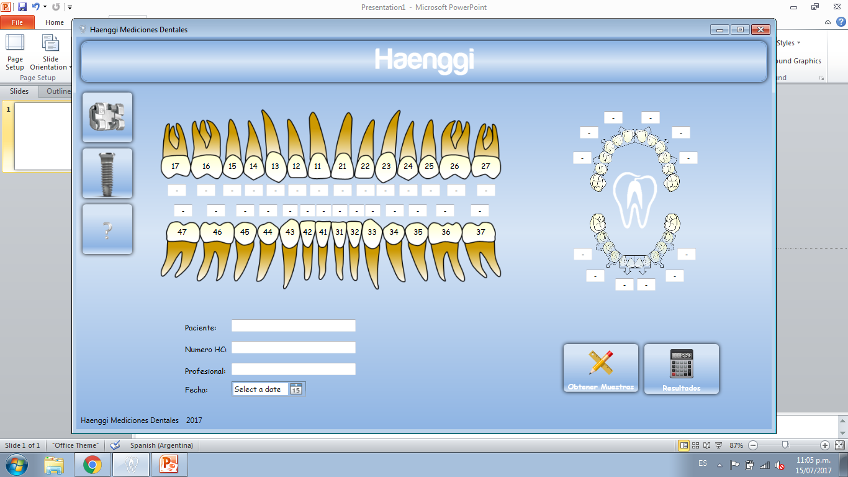
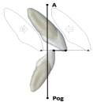
R
X
MEDIDA
DIRECTA

Slide 2
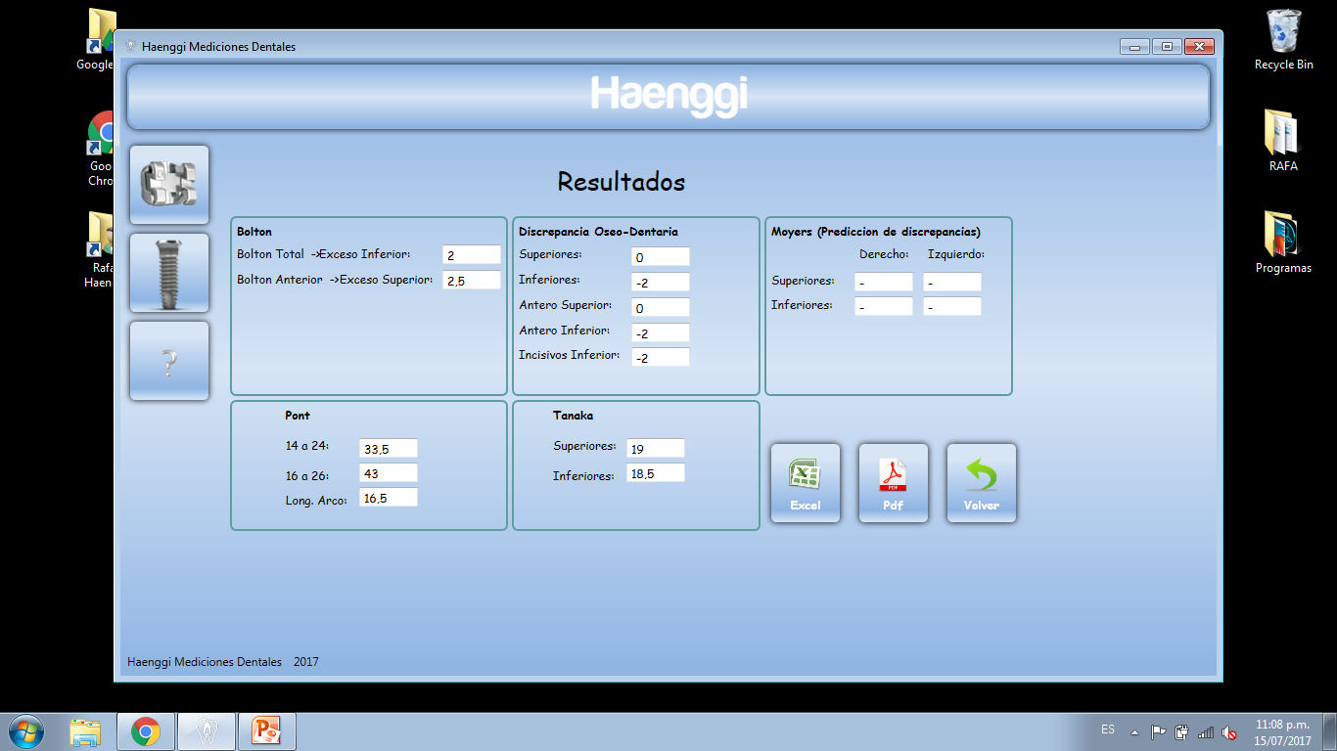
R
X
MEDIDA
DIRECTA

Slide 3
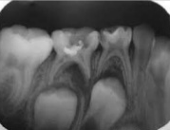

Ancho M-D pieza X en radiografía
Ancho M-D pieza X en modelo
.......mm
........mm
R
X
……….mm
Ancho M-D pieza Y en radiografía
Ancho M-D pieza Y
MEDIDA
DIRECTA

Slide 4
Cambio de unidad
mm
R
X
Mediciones
MEDIDA
DIRECTA

Slide 5
Cambio de unidad
Pulgadas
R
X
Mediciones
MEDIDA
DIRECTA

Slide 6
Lo ingresa el profesional
Ingrese le valor dado por la Cefalometría de Ricketts
Incisivo Superior – A.Pog:
Incisivo Inferior – A.Pog:
mm
Norma: +3,5mm (+/-2mm)
mm
Norma: +1mm (+/-2mm)
R
X
Discrepancia Cefalométrica Superior =
Discrepancia Cefalométrica Inferior =
En la próxima diapo está la formula
Discrepancia TOTAL Superior =
Discrepancia TOTAL Inferior =
Explicado en las siguientes diapositivas
MEDIDA
DIRECTA

Slide 7
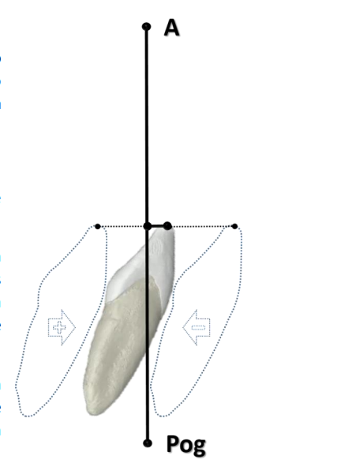
Para calcular DISCREPANCIA TOTAL inferior
Discrepancia cefalométrica inferior:
Lo ingresa el profesional
1-APog= X
Ej:
1-Apog= +5
- ( +5 -1)= -4
Formula:
-(X-1)=
Discrepancia TOTAL inferior:
( -4 x 2) + (Discrepancia oseodentaria INFERIORES) =
Discrepancia TOTAL inferior:
( -4 x 2) + (-2) = -10 mm
= Disc.TOTAL inferior= -10 mm
Norma: +1mm (+/-2mm)

Slide 8

Para calcular DISCREPANCIA TOTAL superior
Discrepancia cefalométrica superior:
Lo ingresa el profesional
IS-APog= X
Ej:
IS-Apog= +5
- ( +5 -3,5)= -1,5
Formula:
-(X-3,5)=
Discrepancia TOTAL superior:
( -1,5 x 2) + (Discrepancia oseodentaria SUPERIORES) =
Discrepancia TOTAL superior:
( -1,5 x 2) + (0) = -3 mm
= Disc.TOTAL superior= -3 mm
Norma: +3,5mm (+/-2mm)

